Slide 1
ФИЗИЧКО ВАСПИТАЊЕ
5. РАЗРЕД
СКОК У ДАЉ

Slide 2
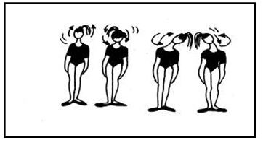
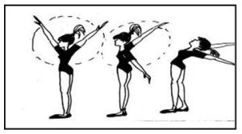
ВЈЕЖБЕ ОБЛИКОВАЊА
1. ВЈЕЖБЕ ЗА ВРАТ:
ОПИС ВЈЕЖБЕ: Став спетни, руке су уз тијело. Лагано савијати главу напријед – назад, (5 пута) и лијево –десно. (5 пута)
2. ВЈЕЖБА ЗА РАМЕНА И РУКЕ
ОПИС ВЈЕЖБЕ: Из става спетног бочни кругови опруженим рукама уз засук трупа лијево–десно и повезано објема рукама истовремено поред тијела (5 пута).

Slide 3
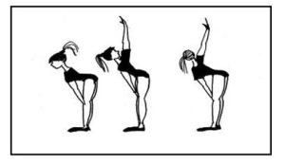
3. ВЈЕЖБА ЗА РАМЕНА И ЛЕЂА
ОПИС ВЈЕЖБЕ: Претклон трупа равно, руке ослоњене на кољена, узручити десном, зиб; исто поновити лијевом. Водити рачуна да глава буде што више уздигнута (5 пута).
4. ВЈЕЖБА ЗА НОГЕ
ОПИС ВЈЕЖБЕ: Почетни положај спетни став са рукама на боку и погледом усмјереним право. Получучањ са искораком лијеве ноге и ослонцем на десно кољено, са рукама на боку. Исто поновити десном ногом (5 пута).

Slide 4
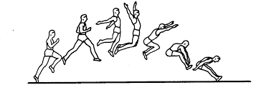
СКОК У ДАЉ
Скок у даљ у атлетици је спортска дисциплина, у којој атлетичар изводи скок из залета, са одразом једне ноге ради постизања што веће дужине. Постоји и скок удаљ без залета, са одразом је из мјеста са обје ноге.

Slide 5
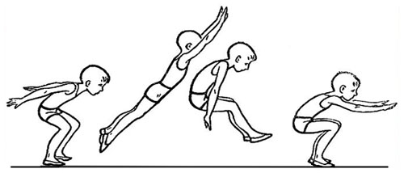
СКОК У ДАЉ ИЗ МЈЕСТА
Скок у даљ из мјеста изводи се у одговарајућем сектору скакања. Мјесто одбијања мора осигурати добро пријањање за обућу. Ученик заузима почетни положај: стопала у ширини рамена, ноге паралелне, ножни прсти испред линије одбијања. Скакање напријед са двије ноге истовремено. Дозвољено је махање рукама.
Мјерење се врши у окомитој правој линији од мјеста одбијања ногом до најближег трага који оставља било који дио тијела ученика.

